Slide 1
Урок русского языка «Ударение» (Система Занкова, 1класс)
Муниципальное общеобразовательное учреждение
«Средняя общеобразовательная школа № 7»
Ткачева Елена Григорьевна,
учитель начальных классов
МОУ «СОШ № 7»
г. Тынды Амурской области

Slide 2

Доброе утро!
Урок
русского языка

Slide 3
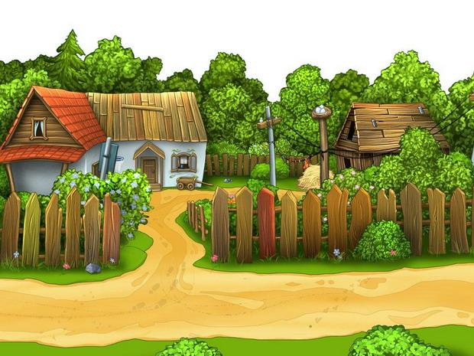
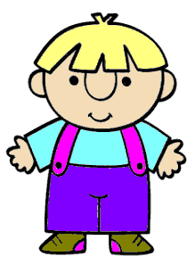
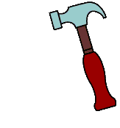
Это деревушка Ударная.
Её жители ударные труженики.
Почему они бьют молоточками?
По каким буквам они бьют молоточками?

Slide 4
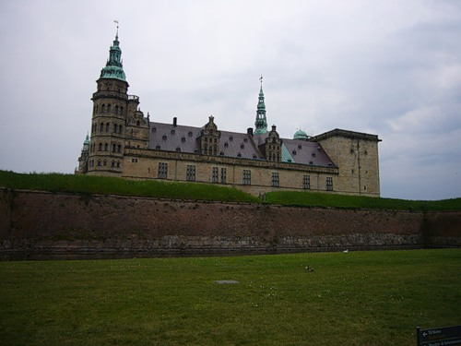

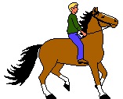
Замок
Замок
Купив жене кольцо
в подарок,
Ворота он открыть не смог:
Дворецкий поменял
замок.
Сэр Генри возвращался
в замок.

Slide 5
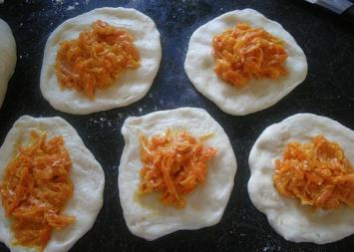
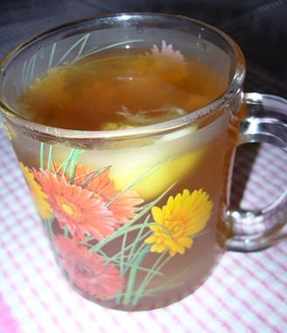
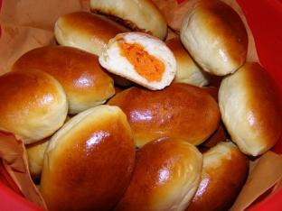
Кружки
Кружки
Из теста сделали кружки.
Компот налили в кружки:
Из них слепили пирожки,
- Отведайте, подружки!

Slide 6

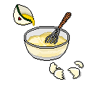
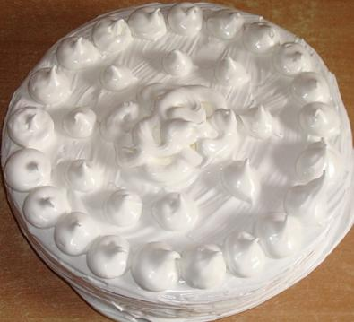
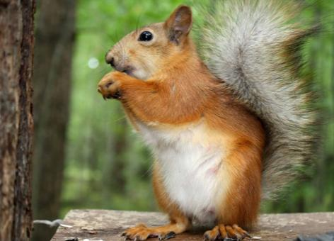
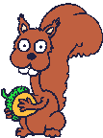
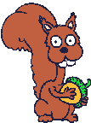
Белки
Белки
На ветку дуба
Сели белки,
Шеф-повар просит нас:
«Сынки!
Устроив в роще
посиделки.
Для торта сбили бы
белки!»

Slide 7


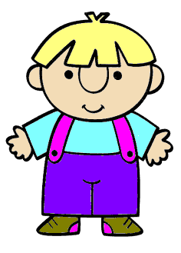
Ударный слог, ударный слог,-
Он назван так недаром…
Эй, невидимка – молоток,
Отметь его ударом!
И молоток стучит, стучит,
И чётко речь моя звучит.
Иногда от перестановки ударения меняется смысл слова.

Slide 8
Ударение может падать
на любой слог.
Вкусная(___),
холодная(___),
ароматный (___)
1
2
3

Slide 9

бабушка
курица
муха
щука
капуста

Slide 10

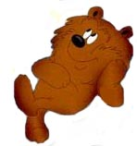







Slide 11
Ударение не ставят в словах с буквой ё
Ударение не ставят в словах с 1 слогом
Груша, вишня, слива, берёза
Дача, кот, домик, крыша

Slide 12
Итоги урока:
Изменяет …
Может падать на ________ слог
Не ставят в словах с …
- Всегда ударная …

Slide 13
Ты просто
молодец!
До новых
встреч!

